Slide 1

শুভেচ্ছা

Slide 2

পরিচিতি
সুশান্ত গাইন
প্রভাষক (কম্পিউটার শিক্ষা)
সৈয়দ আজিজুল হক ডিগ্রী কলেজ,
হাবিবপুর,উজিরপুর,
বরিশাল।

Slide 3

পাঠ পরিচিতি
শ্রেণীঃ দ্বাদশ
বিষয়ঃ পদার্থ বিজ্ঞন-২য় পত্র
বিষয় বস্তুঃ ইলেক্ট্রনিক্স
সময়ঃ ৫০ মিনিট
তারিখঃ ০৭-০৫-২০১৩ইং

Slide 4

শিখন ফল
১। ট্রানজিস্টর কী তা বলতে পারবে।
২। ট্রানজিস্টরের শ্রেণি বিভাগ লিখতে পারবে।
৩। p-n-p ও n-p-n ট্রানজিস্টর এর কার্য প্রণালী ব্যাখ্যা করতে পারবে।

Slide 5
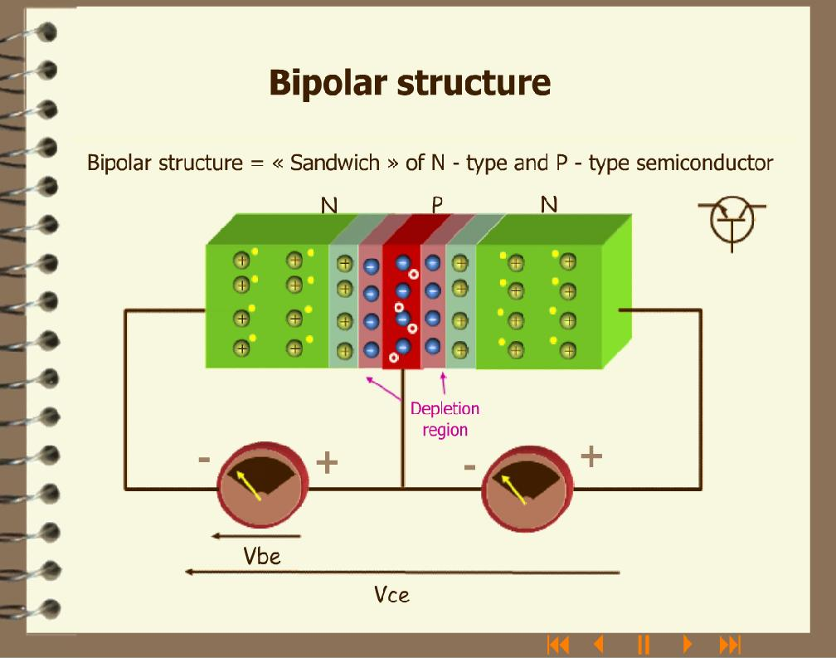
ট্রানজিস্টর

Slide 6
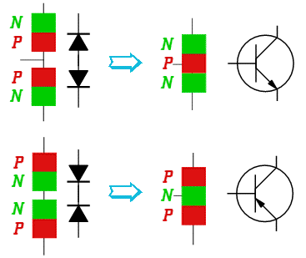
একক কাজঃ ট্রানজিস্টর কী?

Slide 7
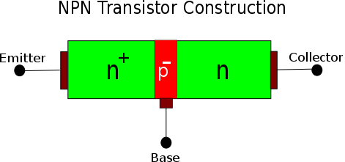
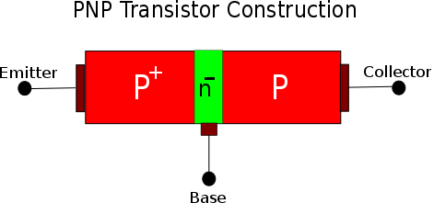
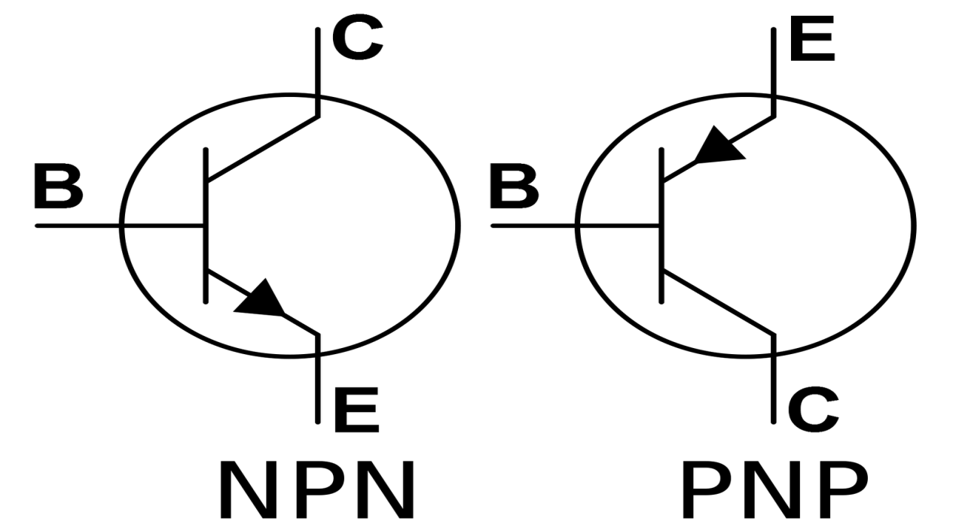
জোড়ায় কাজঃ ট্রানজিস্টরের প্রকারভেদ লিখ।

Slide 8
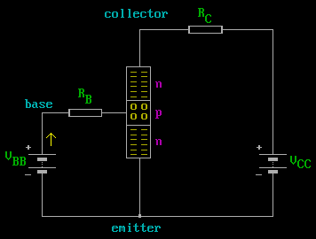
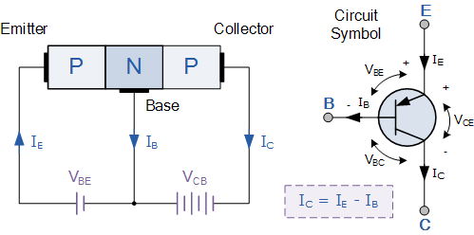
দলীয় কাজঃ p-n-p ও n-p-n ট্রানজিস্টর এর কার্য প্রণালী লিখ।

Slide 9
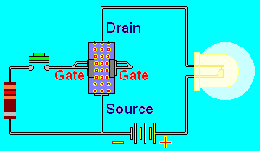
মূল্যায়ন
লেড কেন জ্বলে?
ইলেক্ট্রন কোন দিকে প্রবাহিত হয়?

Slide 10
অর্পিত কাজ
ইলেকট্রনিক্স যন্ত্রাংশে ট্রানজিস্টরের গুরুত্ব ও ব্যবহার বর্ণনা কর।

Slide 11


